Slide 1
กลุ่มงานนโยบายและแผน
กรมบังคับคดี

Slide 2
ยุทธศาสตร์กรมบังคับคดี
ยุทธศาสตร์ชาติระยะ 20 ปี
ยุทธศาสตร์ที่ 2
ด้านการสร้างความสามารถในการแข่งขันของประเทศ
ยุทธศาสตร์ที่ 6
ด้านการปรับสมดุลและพัฒนาระบบการบริหารจัดการภาครัฐ
ยุทธศาสตร์ ระยะ 5 ปี กรมบังคับคดี
(รีวิวเมื่อ 15-17 พ.ย. 61)
ยุทธศาสตร์ที่ 1
เสริมสร้างภาพลักษณ์องค์กรและยกระดับธรรมาภิบาล
ยุทธศาสตร์ที่ 2
ขับเคลื่อนประชารัฐสู่ความเป็นเลิศ
ยุทธศาสตร์ที่ 3
เสริมสร้างองค์กร Digital
ยุทธศาสตร์ที่ 4
พัฒนาบุคลากรให้มีความเป็นมืออาชีพ

Slide 3
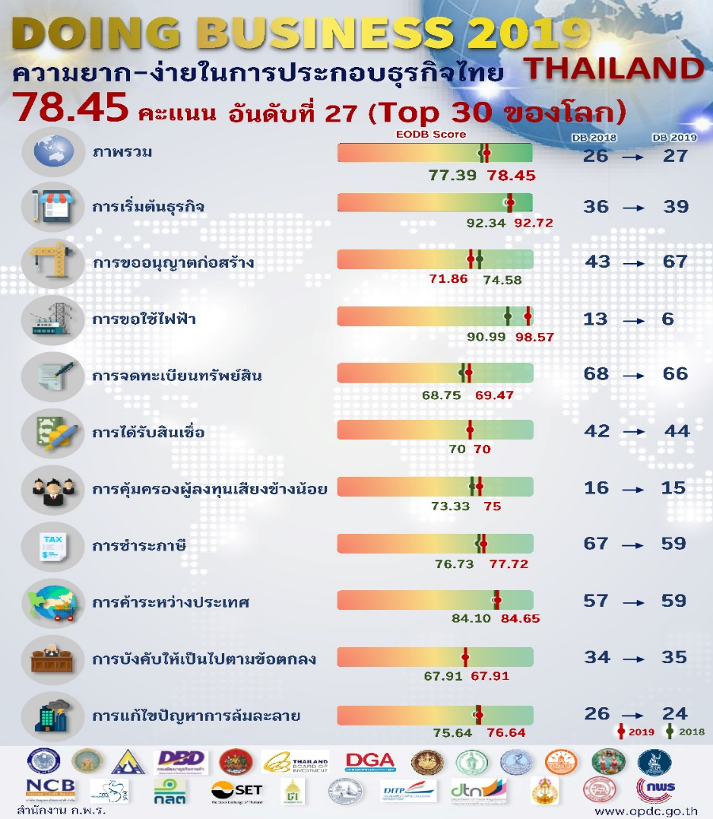
การบังคับคดีให้เป็นไปตามข้อตกลง
เพิ่มช่องทางการชำระค่าธรรมเนียมศาลด้วยวิธี internet banking , Prompt Pay
แก้ไขเพิ่มเติมประมวลกฎหมายวิธีพิจารณาความแพ่ง (ฉบับที่ 30)
พัฒนาการยื่นและส่งคำคู่ความ (e-Filing)
พัฒานาระบบการประมูลขายทอดตลาดทรัพย์ผ่านระบบอิเล็กทรอนิกส์ (e-Offering)
กดิเ

Slide 4
แผนการดำเนินงานในปีงบประมาณ พ.ศ.2562
การพัฒนาสู่ความเป็นเลิศใน 5 ด้านหลัก
“LED 5 Excellence”
Case Management Excellence (บริหารจัดการคดี)
IT Excellence (การพัฒนานวัตกรรมและระบบการทำงาน)
Information Excellence (พัฒนาระบบฐานข้อมูล)
HR Excellence (เพิ่มศักยภาพบุคลากร)
Organization Excellence (ยกระดับองค์กร)

Slide 5
งบประมาณรายจ่ายประจำปีงบประมาณ พ.ศ. 2562

Slide 6
การจัดเก็บสถิติ 2 รอบต่อเดือน
สถิติผลผลักดันทรัพย์สิน (Jasper)
สถิติการบังคับคดีแทนในคดีล้มละลาย kongsin.t@led.mail.go.th
สถิติการไกล่เกลี่ยข้อพิพาทชั้นบังคับคดี (ระบบ Intranet >> สถิติส่งศูนย์ไกล่เกลี่ย )
สถิติแพ่งค้างดำเนินการ 10 ปี jiraporn.sae@led.mail.go.th

Slide 7
การจัดเก็บสถิติ 1 รอบต่อเดือน
สถิติการบังคับคดีแพ่ง (6 ช่อง) (ระบบ Intranet >> สถิติบังคับคดีแพ่ง 6 ช่อง )
สถิติสำนวนบังคับคดีนายประกันplan@led.mail.go.th
สถิติการจัดทำบัญชีรับ-จ่ายเงินในคดีแพ่ง (ระบบ Intranet >> )

Slide 8

การจัดเก็บสถิติ 1 รอบต่อเดือน
สถิติการวางทรัพย์ plan@led.mail.go.th
สถิติการบังคับโทษปรับคดียาเสพติด plan@led.mail.go.th
สถิติการบังคับคดีค้ามนุษย์ jiraporn.sae@led.mail.go.th

Slide 9
สถิติการบังคับคดีค้ามนุษย์
ด้วยกระทรวงการพัฒนาสังคมและความมั่นคงของมนุษย์ (พ.ม.) มีข้อขัดข้องเกี่ยวกับการนำยึดทรัพย์ การขออายัดทรัพย์ จึงให้กรมบังคับคดีทำการยึดทรัพย์ และอายัดทรัพย์ เพื่อนำเงินมาชำระหนี้ให้แก่เจ้าหนี้ตามคำพิพากษา

Slide 10
กำหนดวัน และเวลาส่งสถิติ
1. สถิติที่รายงาน 1 รอบต่อเดือน กำหนดรายงานสถิติภายในวันที่ 2 ของเดือน เวลา 16.00 น. หากตรงกับวันหยุดราชการ หรือวันหยุดนักขัตฤกษ์ จะสามารถรายงานได้ภายในวันทำการวันแรกหลังจากวันหยุดราชการ หรือวันหยุดนักขัตฤกษ์

Slide 11
กำหนดวัน และเวลาส่งสถิติ
2. สถิติที่รายงาน 2 รอบต่อเดือน
2.1 สถิติไกลเกลี่ยข้อพิพาท กำหนดรายงานสถิติภายในวันที่ 2 และ 16 ของเดือน ภายในเวลา 12.00 น. 2.2 สถิติการผลักดันทรัพย์สิน สถิติบังคับคดีแทนในคดีล้มละลาย และสถิติแพ่งค้างดำเนินการ 10 ปี กำหนดรายงานสถิติภายในวันที่ 1 และ 16 ของเดือน ภายในเวลา 12.00 น.

Slide 12
ปัญหาที่พบบ่อย
ลืมเปลี่ยนชื่อเดือน
ค้างมา ไม่เท่ากับ ค้างไปของเดือนก่อนหน้า
ส่งข้อมูลไม่ทันตามเวลาที่กำหนด
ส่งข้อมูลไม่ครบตามแบบฟอร์ม

Slide 13
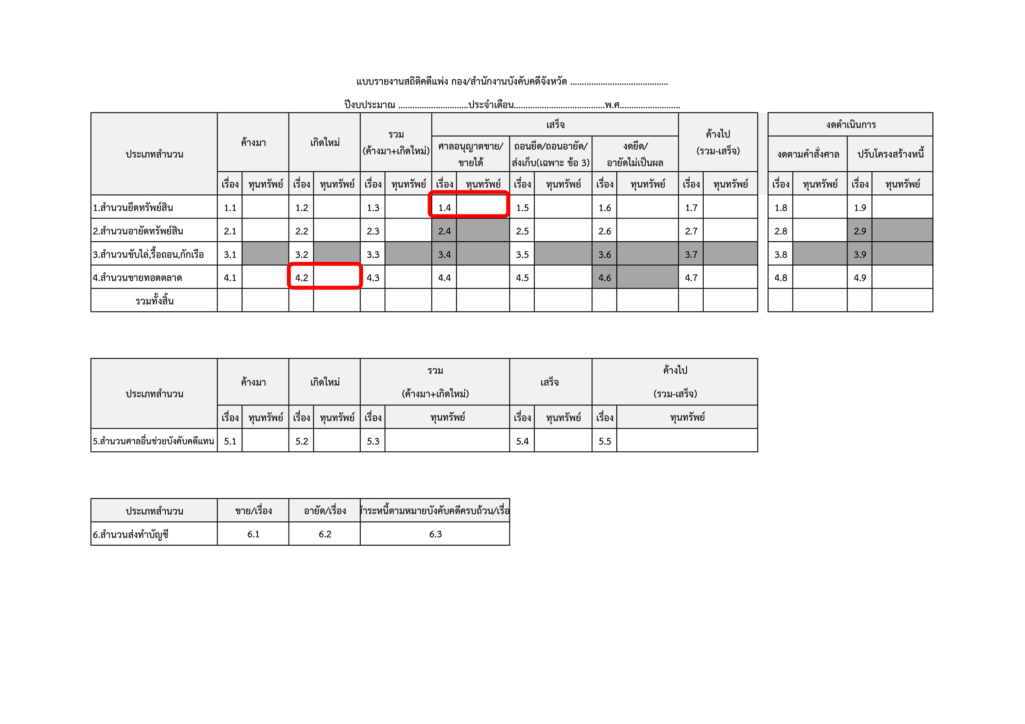
สถิติการบังคับคดีแพ่ง (6 ช่อง)

Slide 14
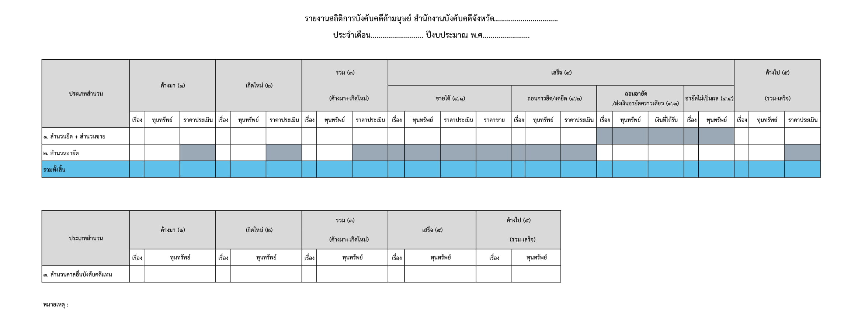
สถิติการบังคับคดีค้ามนุษย์

Slide 15

สถิติการบังคับคดีค้ามนุษย์
https://goo.gl/forms/SW48Md9fTAXniDZA2

Slide 16
ขอขอบคุณ
กลุ่มงานนโยบายและแผน

